Slide 1
1^{η} Ενότητα: Η Ελλάδα στον κόσμο
Θα σκεφτούμε σχετικά με τις πολλές και συχνά αντιφατικές όψεις της Eλλάδας και τη θέση της στο σύγχρονο κόσμο.
«ΕΛΛΗΝΙΚΟΤΗΤΑ»

Slide 2
Σάμος η πατρίδα μου!

Slide 3
ΦΥΣΙΚΗ ΟΜΟΡΦΙΑ

Slide 4
ΨΗΛΑ ΒΟΥΝΑ

Slide 5
Υπέροχες παραλίες

Slide 6
Τροπικές παραλίες!

Slide 7
Πράσινο μέχρι τη θάλασσα

Slide 8
Παραδοσιακά Χωριά

Slide 9
Γραφικά σοκάκια

Slide 10
ΑΡΧΑΙΟΣ ΠΟΛΙΤΙΣΜΟΣ

Slide 11
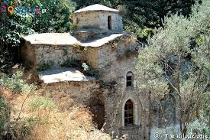
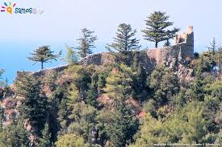
ΒΥΖΑΝΤΙΝΟΣ ΠΟΛΙΤΙΣΜΟΣ

Slide 12
Νεότερη ιστορία

Slide 13
Εναρμόνιση αρχιτεκτονικής με τη φύση

Slide 14
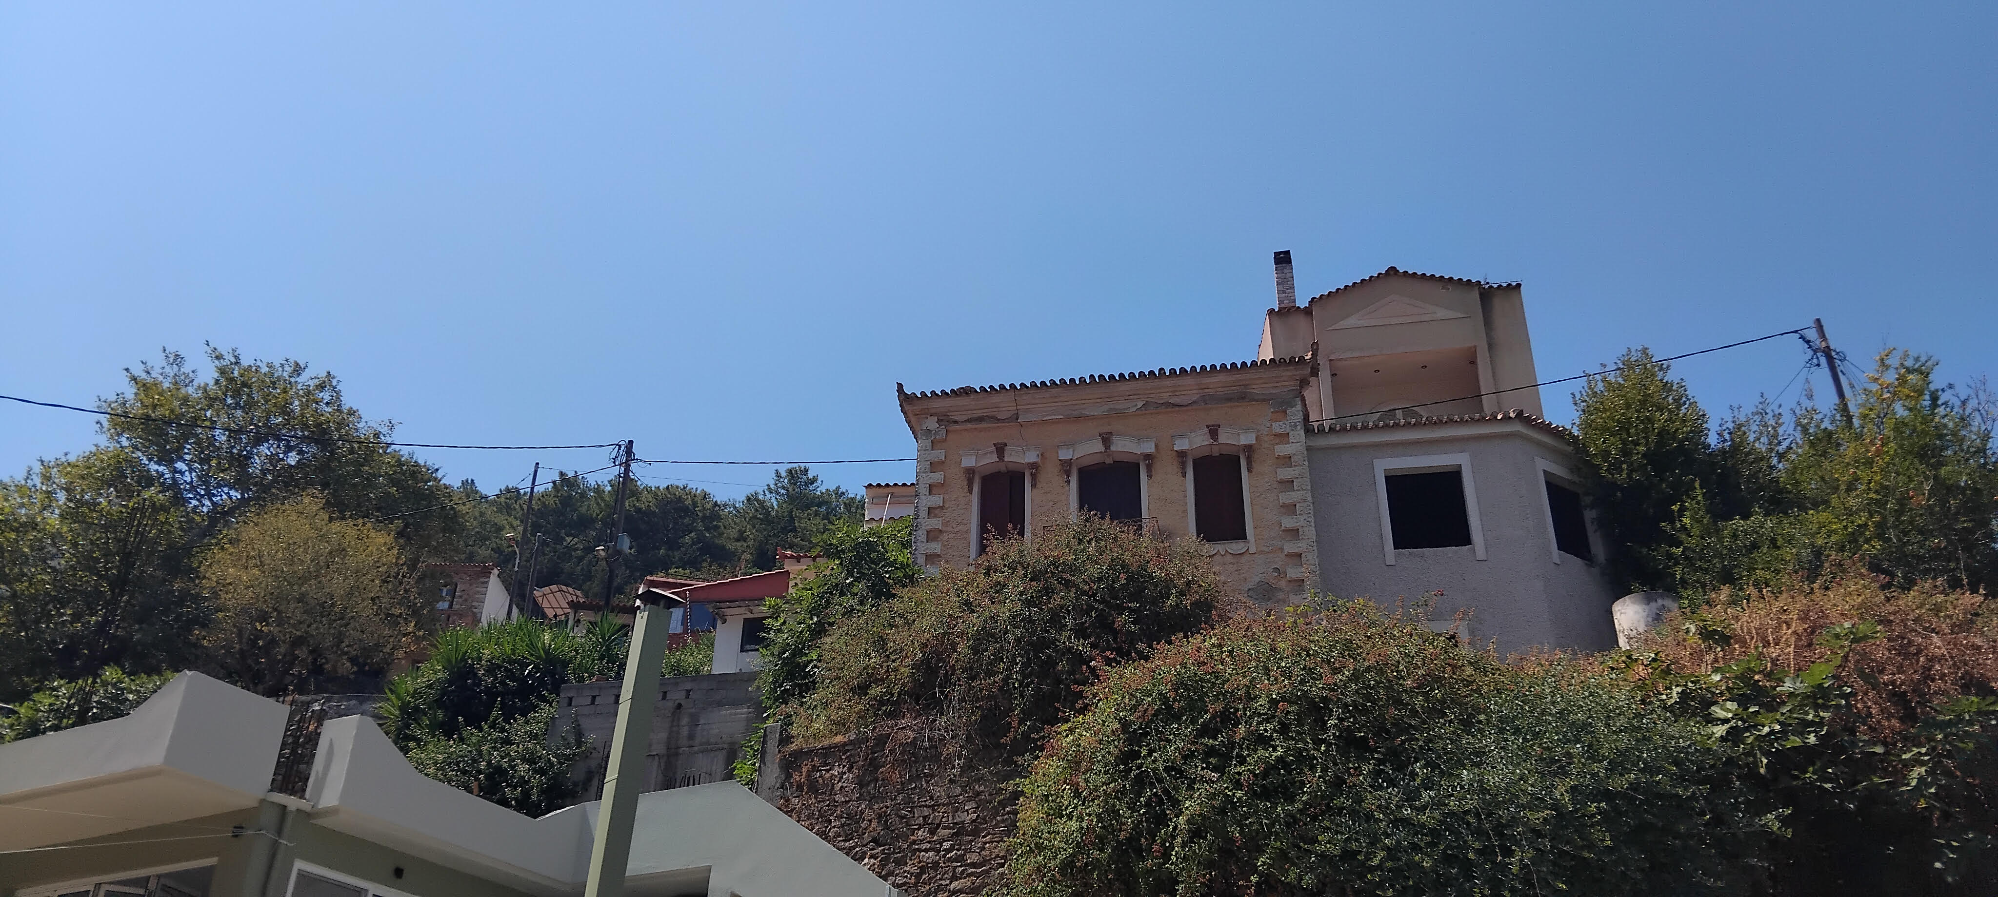
ΝΕΟΚΛΑΣΙΚΗ ΑΡΧΙΤΕΚΤΟΝΙΚΗ

Slide 15
ΛΑΪΚΗ ΑΡΧΙΤΕΚΤΟΝΙΚΗ

Slide 16
ΛΑΪΚΗ ΤΕΧΝΗ

Slide 17
ΒΙΟΜΗΧΑΝΙΚΟ ΠΑΡΕΛΘΟΝ

Slide 18
ΘΡΗΣΚΕΥΤΙΚΟ ΣΥΝΑΙΣΘΗΜΑ

Slide 19
ΑΝΤΙΦΑΣΕΙΣ

Slide 20
ΕΠΙΛΟΓΟΣ
Να αξιοποιείς το ελάχιστο για να του αποσπάς τα μέγιστα είναι το πιο δύσκολο και το πιο «ελληνικό» μυστικό.
Οδυσσέας Ελύτης

